Slide 1




Hvor sårende kan det være?
Hvordan får hadtale mig til at føle mig tilpas? > SEL > Hvor sårende kan det være?

Slide 2

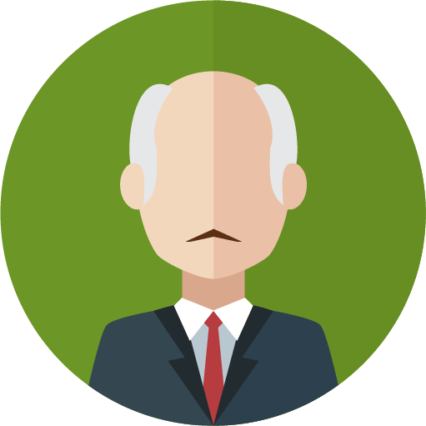


Taleren
Taleren
Mr. Camstead
Taleren
Jada Hayes
A.K.A Haymaker
En politiker.
Meget aktiv i medierne og online
Har en priviligeret baggrund
Gik på en privatskole
Moderate synspunkter
Nyere skandale om skatteunddragelser
Gift
3 børn
57 år gammel
Taleren
Vlogger på YouTube.
Meget aktiv i medierne og online
Har middelklassebaggrund
Gik i folkeskolen
Moderate synspunkter
Har for nylig fået kritik for opslag på de sociale medier, der spotter homoseksuelle og muslimer
Single – er i et forhold
29 år gammel
Simon James
Er TV-vært, forfatter, kommentator og journalist.
Meget aktiv i medierne og online
Har arbejderklassebaggrund
Gik i folkeskolen
Ekstreme synspunkter
Nyere skandale om holdningen til kvinder
Kendt for at have ringeagtende, stereotypiske opfattelser af andre
Anti-abort
Gift
3 børn
41 år gammel

Slide 3


Taleren
Taleren
Carol Bellington-Smyth
Jin Chung
Mediepersonlighed, journalist og radiovært.
Er nogen gange i medierne og online
Har arbejderklassebaggrund
Gik i folkeskolen
Mere ekstreme synspunkter
Aktivist og aktiv i kampagner
Gift fire gange
Ingen børn
73 år gammel
Studerende.
Meget aktiv i medierne og online
Har en priviligeret baggrund
Gik på en privatskole
Moderate synspunkter
Velkendt i medierne for stærke synspunkter på LGBTQ-personer og fedmespørgsmål.
Single
Ingen børn
20 år gammel
Taleren

Slide 4




Kontekst
Kontekst
Kontekst
Ved en offentlig begivenhed
Kontekst
Et privat hjem
I lokalet.
Ikke offentlig kendt.
Alle personer i lokalet er velkendte af taleren.
Ikke en planlagt begivenhed.
Over 500 personer forsamlet på et offentligt sted.
De er ligesindede i forhold til taleren og i tråd med hans synspunkter.
Politiet er til stede for at holde styr på gemytterne.
Gruppen udviser ingen tegn på at være voldelig.
Tv er til stede for at filme og sende fra begivenheden.
En tale
En privat begivenhed, kun adgang med billetter.
Der deltager medlemmer af det samme politiske parti som talerens.
Højspændt politisk miljø.
Der er flere prominente sociale mediekommentatorer og indflydelsesrige personer til stede.

Slide 5


Kontekst
Kontekst
I en ungdomsklub
Et lukket privat "rum"
I et lokale i en klub.
Der er mange mennesker til stede, mange er ukendte af taleren.
Nogle få har konti på YouTube og på andre netværk, med et begrænset antal følgere.
Ikke en planlagt begivenhed.
Kontekst
Taleren har for lang tid siden inviteret gruppen til at deltage.
De er på nettet og alle har også forskellige offentlige konti.

Slide 6



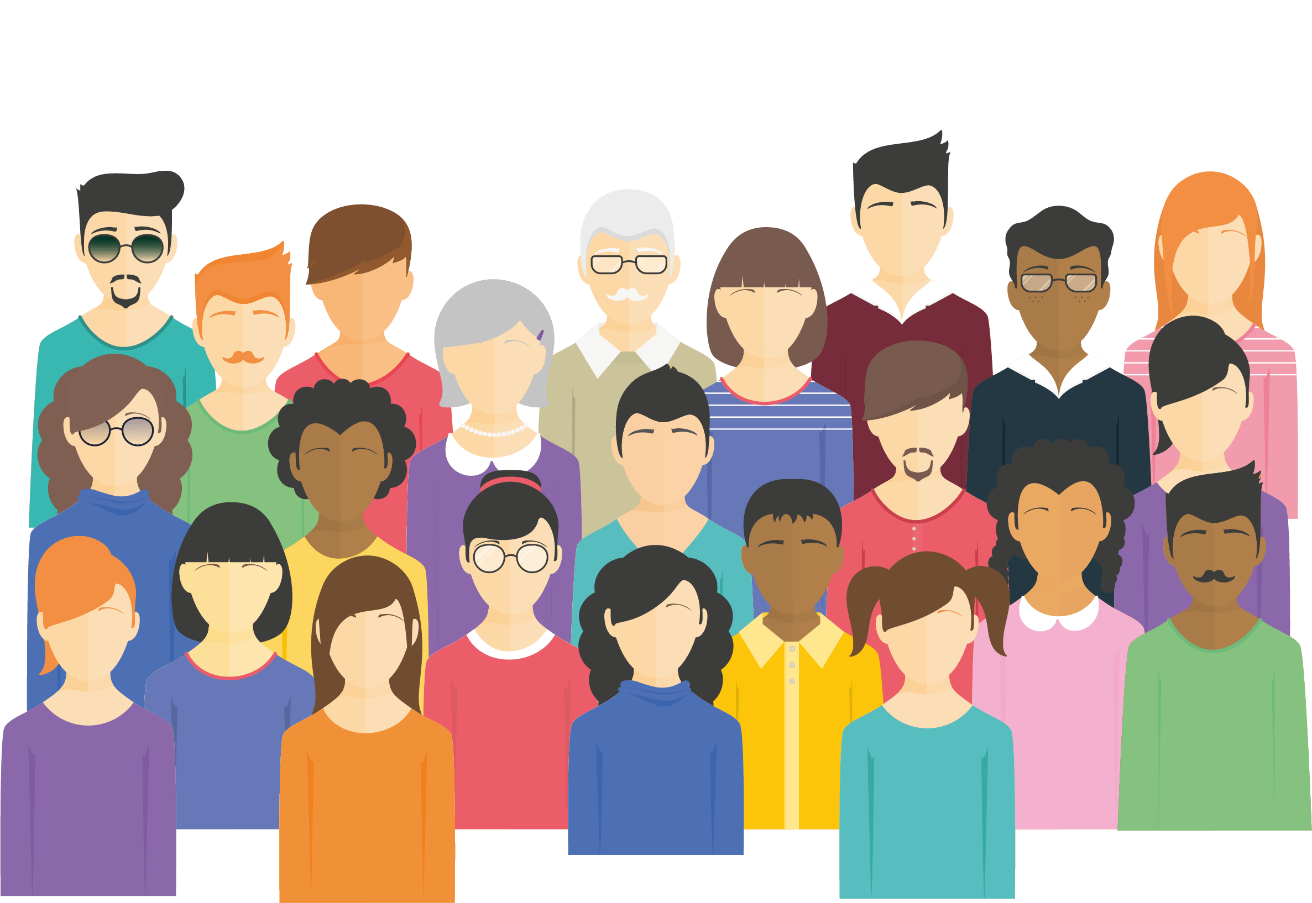
Publikum
Publikum
Publikum
Aktivister
Publikum
En løst sammenknyttet gruppe
Er allerede kendt for offentligt at indtage et synspunkt på sagen.
Udtaler sig meget om deres sag.
Er ofte i medierne.
Mennesker, som har "liket" den samme sociale medieside eller er i den samme gruppe.
I almindelighed er folk enige med taleren, men de kommer fra mange forskellige baggrunde.
Socialt og racemæssigt forskellige.
Mennesker i al almindelighed
Et miks af forskellige perspektiver, synspunkter og holdninger.
Alle kan identificere sig med enten at være i samme gruppe som taleren eller at være imod vedkommende.
Socialt splittede.

Slide 7
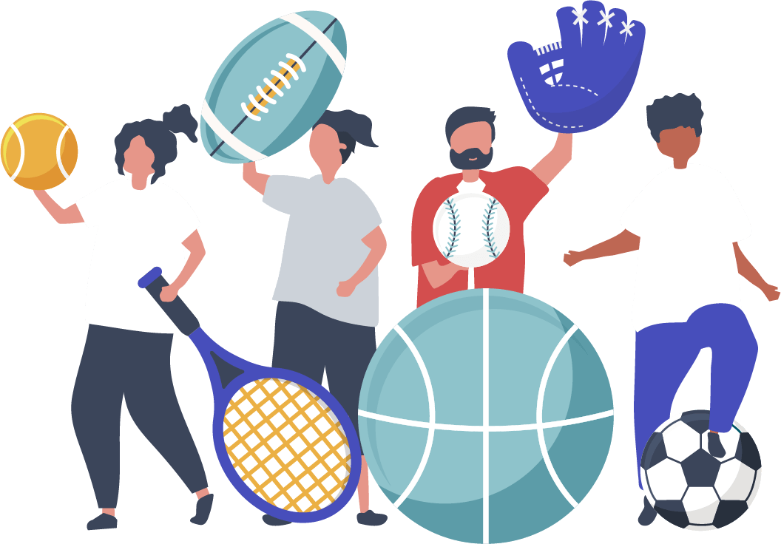

Publikum
Publikum
Medlemmer af en klub
Er venner med taleren
Alle er interesserede i den samme ting, men det har ikke forbindelse med hvad taleren siger.
Blandede med hensyn til alder og baggrunde.
Publikum
En velkendt gruppe for taleren.
De bruger ofte megen tid på at tale om alle mulige ting.
De har i alt væsentligt den samme baggrund.

Slide 8




Mål
Mål
Mål
Mål
En gruppe i samfundet
En person, der er kendt af taleren.
Knyttet sammen af en eller flere egenskaber.
Denne person udtaler sig ofte om andre, men er frivillig i en lokal, velgørende organisation.
En skikkelse, der er kendt i de offentlige medier
Har for nylig udtalt sig markant om et særligt emne.

Slide 9

Mål
Mål
?
En ukendt person
for taleren
Befolkningen i et bestemt land.
Mål
Al deres viden om denne person kommer fra, hvad de har hørt fra andre eller i medierne.
Befolkningen i et bestemt land.

Slide 10




Egenskaber
Egenskaber
Egenskaber
Egenskaber
Blåt hår
LGBTQ+
Denne egenskab karakteriserer alle de enkeltpersoner, der har blåt hår. Det kan være langt, kort, ufarvet eller farvet. De enkeltpersoner, der udgør denne gruppe, spænder vidt rent aldersmæssigt.
Denne egenskab karakteriserer alle de enkeltpersoner, der identificerer sig selv som:
  Lesbiske
  Bøsser
  Biseksuelle
  Transkønnede
  stiller spørgsmål ved deres køn
  Eller andre
Nørd
Denne egenskab karakteriserer alle de enkeltpersoner, der i begrænset forstand er eksperter inden for et specielt område. De kan også udvise ringe sociale færdigheder eller have en mangelfuld sans for, hvad der er moderne. Enkeltpersoner i denne kategori taler ofte ret indædt om deres passion eller udbreder sig i mange, tekniske detaljer.

Slide 11






Egenskaber
Egenskaber
Religion
Handicap
Denne egenskab karakteriserer alle de enkeltpersoner, der identificerer sig som tilhørende en særlig religion, som ikke tror på noget eller stiller spørgsmål ved religioners eksistens fx.:
  Jøder (Judaisme)
  Muslimer (Islam)
  Ateist (tror ikke på gud)
Denne egenskab karakteriserer alle de enkeltpersoner, der har fysiske eller mentale handicaps med en længerevarende eller betydelig indvirkning på deres liv.
Egenskaber

Slide 12








www.hackinghate.eu
#SELMA_eu

